Slide 1
ระบบกำจัดมลพิษทางอากาศ ; รา, แบคทีเรีย, ไวรัส, PM2.5, ไอสารเคมีก่อมะเร็ง ประเภทต่างๆ เช่น HEPA, Electrostatic, UV Lamp, UV Blower, Formalin, Ozone, H2O2, Plasma Technology

Slide 2
I. อนุภาคขนาดเล็ก < 2.5 ไมครอน
ไม่มีชีวิต
มีชีวิต (รา, แบคทีเรีย, ไวรัส)

Slide 3
II. แก๊สและไอสารเคมี / สารก่อมะเร็ง (Gas & Vapour)

Slide 4
III. อันตราย หรือ ปัญหาของมลพิษ
3.1 อนุภาค (Particle) ทั้งของแข็งและของเหลว
ไม่มีชีวิต ขนาด < 2.5 ไมครอน ระบบทางเดินหายใจ, ปอด, แผงวงจรไฟฟ้า ฯลฯ
มีชีวิต รา, แบคทีเรีย, ไวรัส สาเหตุของโรคหลายๆประเภท
3.2 แก๊สและไอสารเคมี ; ต่อสิ่งที่มีชีวิต
เป็นสาเหตุของโรคต่างๆ เช่นโรคมะเร็ง
เครื่อง, อุปกรณ์, แผงวงจรไฟฟ้า ฯลฯ

Slide 5
IV. ระบบกำจัดมลพิษแพร่กระจายทางอากาศ
4.1 ประเภทเป็นอนุภาคไม่มีชีวิต
4.2 ประเภทเป็นอนุภาคมีชีวิต
4.3 ประเภทเป็นแก๊ส และ Solvent

Slide 6
V. รายละเอียดหลักการ, เทคโนโลยี ; การลดปริมาณจุลชีพแพร่กระจายในห้องปฏิบัติการจุลชีววิทยา และ Clean Room ประเภทต่างๆ
5.1 อนุภาคไม่มีชีวิตและมีชีวิต
Electrostatic Type
Fiber (HEPA) Type

Slide 7
V. รายละเอียดหลักการ, เทคโนโลยี ; การลดปริมาณจุลชีพแพร่กระจายในห้องปฏิบัติการจุลชีววิทยา และ Clean Room ประเภทต่างๆ
5.2 อนุภาคมีชีวิต
Electrostatic, Fiber (HEPA)
Gas / Vapour, Rays, Plasma

Slide 8
V. รายละเอียดหลักการ, เทคโนโลยี ; การลดปริมาณจุลชีพแพร่กระจายในห้องปฏิบัติการจุลชีววิทยา และ Clean Room ประเภทต่างๆ
5.3 แก๊สและไอสารเคมี
Activated Charcoal
Chemical Reaction

Slide 9
V. รายละเอียดหลักการ, เทคโนโลยี ; การลดปริมาณจุลชีพแพร่กระจายในห้องปฏิบัติการจุลชีววิทยา และ Clean Room ประเภทต่างๆ
Electrostatic แบ่งเป็น
แผ่นกรองไฟฟ้าสถิต (Electrostatic Filter)
ตัวรวบรวมฝุ่นไฟฟ้าสถิต (Precipitator)

Slide 10
V. รายละเอียดหลักการ, เทคโนโลยี ; การลดปริมาณจุลชีพแพร่กระจายในห้องปฏิบัติการจุลชีววิทยา และ Clean Room ประเภทต่างๆ
แผ่นกรองไฟฟ้าสถิต (Electrostatic Filter)
+
+
+
+
+
+
+
+
+
+

Slide 11
V. รายละเอียดหลักการ, เทคโนโลยี ; การลดปริมาณจุลชีพแพร่กระจายในห้องปฏิบัติการจุลชีววิทยา และ Clean Room ประเภทต่างๆ
ตัวรวบรวมฝุ่นไฟฟ้าสถิต (Precipitator)
+
+
+
+
+
+
+
+
+
+
+
+
+
+
+
+
+
+
+
+
+

Slide 12
หลักการกำจัด อนุภาคมีชีวิตหรือไม่มีชีวิต ถูกเติมประจุบวกหรือลบ แล้วถูกจับให้ยึดติดกับ แผ่นกรองหรือตัวรวบรวมฝุ่นไฟฟ้าสถิต

Slide 13
Gas and Vapour
H₂O₂ , O₃ , Cl₂
Formalin

Slide 14
หลักการกำจัด เป็น Toxicity ต่อ Living Cell ในส่วน Protein หรือ DNA, RNA, การสังเคราะห์ หรือ Cell wall ของ Cell สิ่งมีชีวิต

Slide 15
ข้อควรระวังในการใช้เครื่องผลิต Ozone
Ozone Generator/Producer
ข้อควรรู้
Toxicity ต่อ cell สิ่งมีชีวิตโดยเฉพาะประสาทรับรู้กลิ่น
และทางเดินหายใจ
ข้อห้าม
เมื่อเปิดใช้ต้องไม่มีผู้คนและสัตว์เลี้ยง

Slide 16
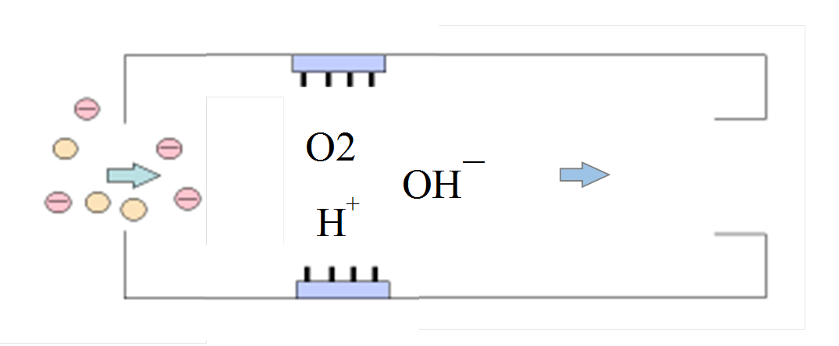
Plasma & Active Form H⁺ , O₂ , OH⁻
O₂

Slide 17
หลักการกำจัด โครงสร้างสิ่งมีชีวิตผิดปกติไป ทำให้ไม่สามารถมีชีวิตอยู่ได้

Slide 18
Ray ; รังสีที่มีผลต่อสิ่งมีชีวิต เช่น Gamma , UV Ray

Slide 19
UV Ray เป็นรังสีที่ในอดีต และ ในปัจจุบัน บาง Application ใช้ในการทำลายเชื้อโรค

Slide 20
หลักการกำจัด จะมีผลต่อ DNA ของสิ่งที่มีชีวิต ทำให้แบคทีเรียไม่สามารถดำรงชีวิตต่อไปได้

Slide 21
ข้อควรรู้ในการใช้ UV Light/Device (with blower)
ทำให้ DNA ของ cell สิ่งมีชีวิต Mutate และถ้ามากพอจะทำลาย DNA
ประโยชน์ ลดปริมาณจุลชีพ
ขีดจำกัด ลำแสงมีอำนาจทะลุทะลวงต่ำมาก
ข้อเสีย
กรณี UV Lamp ฆ่าเชื้อเฉพาะที่
กรณี UV Device ทำให้ Air Pattern เกิด Turbulence
* อนุภาคมีชีวิตเปลี่ยนเป็นไม่มีชีวิต (ไม่ได้ลดปริมาณอนุภาค)

Slide 22
Fiber Filtration HEPA , VEPA , ULPA 0.3 um, 0.1 um, 0.1 um

Slide 23
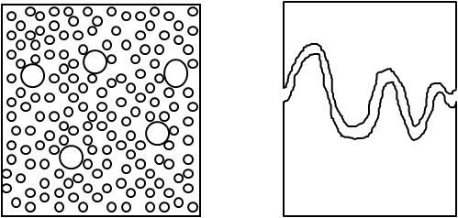
หลักการ Filter/HEPA Technology
โครงสร้างของ Fiber เช่น HEPA Filter
Pore Size 0.3 micron
Efficiency 99% - 99.9997%

Slide 24
ประสิทธิภาพของ HEPA Filter
ขนาดของ Pore Size
จำนวนของ Pore Size
ความคดเคี้ยวภายในช่อง Pore Size

Slide 25
ทฤษฎีของการดักจับ Particle
STRAINING
DIFFUSION
IMPINGEMENT

Slide 26
พัฒนาการของ Air Cleaner/Purifier
ระบบ HEPA Filter
Commercial Type
Scientific/Medical/Industrial Type

Slide 27
UV Blower
vs
Room Air Cleaner
(Biosafety Head Unit)

Slide 28
UV Blower Room Air Cleaner
(Rays ) (HEPA)
1. ลดปริมาณจุลชีพ <50% 100 Per Cycle
2. ลดปริมาณอนุภาค NO YES (PM 1.0-2.5)

Slide 29
UV Blower Room Air Cleaner
3. อันตราย ต่อผู้ปฏิบัติงาน / YES NO
HEPA Filter
4. การบำรุงรักษา / บ่อย นานกว่า
ตรวจสอบ

Slide 30
Thank You

